Slide 1
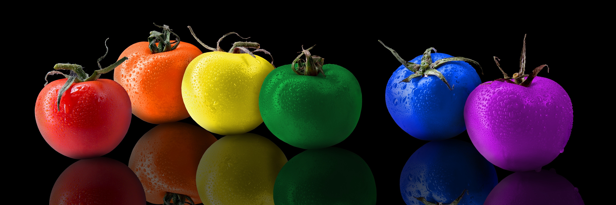
Chaleur
Enthousiasme
Énergie
Printemps
Optimisme
Bonheur
Force
Intensité
Passion
Argent
Santé
Environnement
Confort
Loyauté
Confiance
Royauté
Raffinement
Sagesse

Slide 2
Image: Pixabay.com licence CC0
https://pixabay.com/fr/tomates-l%C3%A9gumes-couleur-arc-en-ciel-1220774/

